Slide 1
РЕДАКТИРОВАНИЕ И ФОРМАТИРОВАНИЕ В ТАБЛИЧНОМ ПРОЦЕССОРЕ
ТАБЛИЧНЫЙ ПРОЦЕССОР. ОСНОВНЫЕ СВЕДЕНИЯ

Slide 2
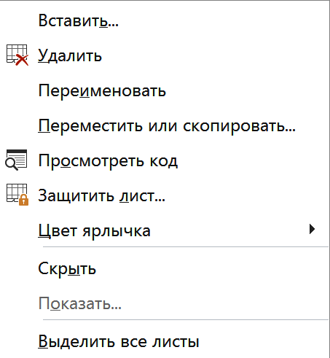
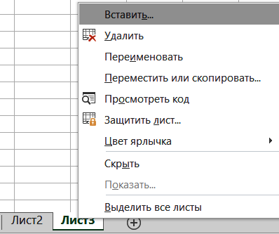
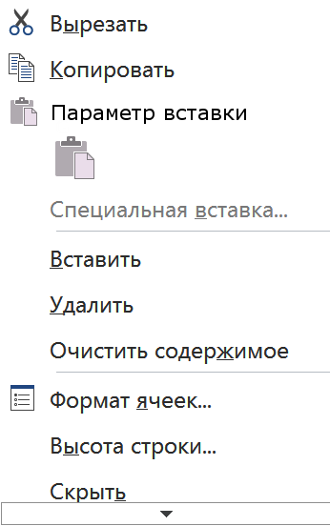
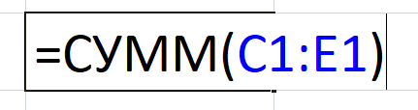
Редактирование электронной таблицы
Работа с листами (ПКМ);
Работа со строками и столбцами (ПКМ);
Работа с ячейками (F2).
Notes:
Показать

Slide 3
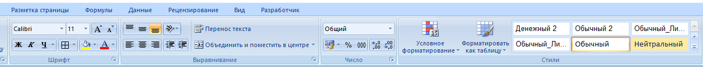
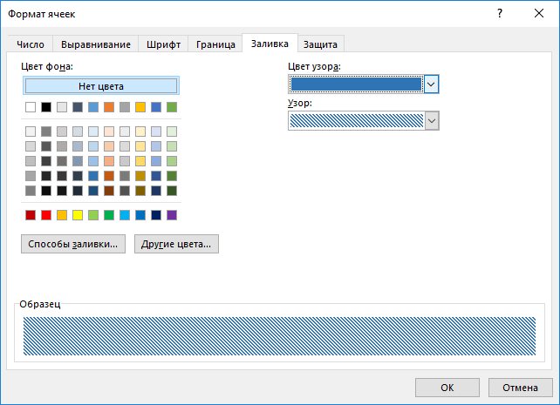
Форматирование объектов электронной таблицы
Главная – шрифт, выравнивание, стили
ПКМ – Формат ячеек
Notes:
Показать

Slide 4
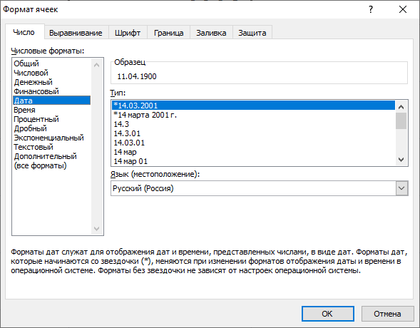
Форматирование данных в ячейке
ПКМ – Формат ячеек - Число
Notes:
Показать

Slide 5
Форматирование данных в ячейке
Числовые форматы:
 | A | B | C | D | E
1 |  | Дата | 30 мар 17
2 | Поступление продукции
3 | № | Артикул | Цена | Кол-во | Стоимость
4 | 1 | т12045 | 12,54р. | 3 | 37,62р.
5 | 2 | т356907 | 78,41р. | 2 | 156,82р.
6 | 3 | т457869 | 24,10р. | 1,5 | 36,15р.
7 |  |  |  |  | 230,59р.
8 |  |  |  | 5% | 11,53р.
Числовой
Денежный
Дата
Время
Процентный
Текстовый
?
Установите соответствие между ячейками таблицы и форматом данных

